Slide 1
Ciencias
Naturales

Slide 2
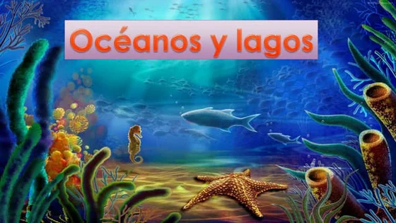
Aprendo 9 “Características de océanos y lagos”

Slide 3
Pregunta inicial: ¿Se puede congelar el océano? ¿Por qué?

Slide 4
Actividad:
1.-Vamos a desarrollar las páginas 16 y 17 de tu texto de estudio.

Slide 5
Tarea:
Investiga lo siguiente
¿Cómo se obtiene la sal?

